Slide 1
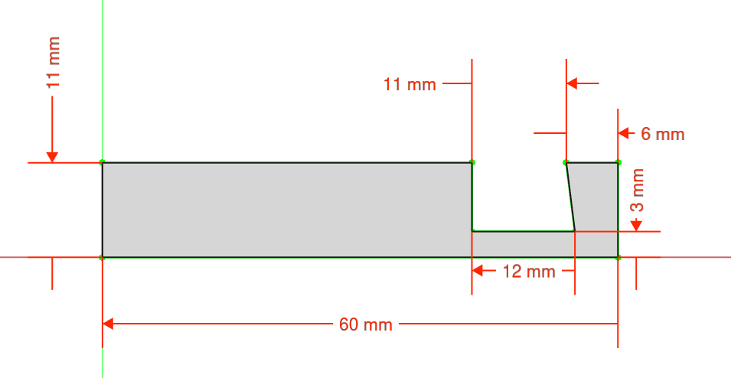


MECATRÓNICA
PRÁCTICA:
Diseño 3D. Croquis

